Slide 1

FLUJOS HEPÁTICOS INTRAOPERATORIOS COMO PREDICTORES DE LOS RESULTADOS DEL TRASPLANTE HEPÁTICO
Ernesto Barzola, Carmen Cepeda, Carlos García,Sandra Borrego,Carmen Bernal, Gonzalo Suárez, Luis M. Marín , José M. Álamo, Javier Padillo, Miguel A. Gómez Bravo
Notes:
FLUJOS HEPÁTICOS INTRAOPERATORIOS COMO PREDICTORES DE LOS RESULTADOS DEL TRASPLANTE HEPÁTICO

Slide 2
Introducción
La perfusión hepática adecuada es clave para la viabilidad del injerto.
No existen umbrales universales para flujo en vena porta (PV) y arteria hepática (HA).
La evaluación hemodinámica puede permitir la toma de decisiones que condicionan los resultados del injerto.
Notes:
La viabilidad del injerto depende de una perfusión adecuada. Sin embargo, no existen umbrales estandarizados para flujo portal o arterial que guíen la toma de decisiones intraoperatorias. Este estudio aborda el papel de los flujos hepaticos intraopeeratorios.

Slide 3
Ere
Tg
Author (Year) | Portal flow threshold | Effect (95% CI) | Hepatic artery flow threshold | Effect (95% CI)
Nair (2022) | <92 mL/min/100 g | ↑ biliary events: OR 3.3 (1.4–8.0) | — | —.
 | <50 mL/min/100 g | ↓ graft survival: Cox P=0.01 (95% CI NR) | — | —.
Gastaca (2016) | <80 mL/min/100 g | ↑ EGD: OR 4.35 (1.46–12.91); ↑ graft loss: HR 4.05 (1.32–12.42) | — | —.
 |  | OR 0.54 (0.28–0.92) for 365-day survival (protective) | Continuous (no explicit cut-off) | OR 0.98 (0.97–0.99) for 365-day survival (protective).
Kim (2017) | — | — | <400 mL/min | ↑ biliary strictures: HR 1.53 (1.04–2.24) (univariate; multivariable NS).
Lin (2002) | — | — | <200 mL/min | ~6-fold ↑ early HAT (95% CI NR).
Marín-Gómez (2012) | — | — | >100.5 mL/min (predicts lack of HAT) | AUC 0.831 (0.717–0.944); Sens 84.5% (76.2–90.2), Spec 71.4% (35.9–91.8).
Marambio (2018) | >123 mL/min/100 g | Better 5-yr patient survival: P=0.03 (95% CI NR) | — | —.

Slide 4
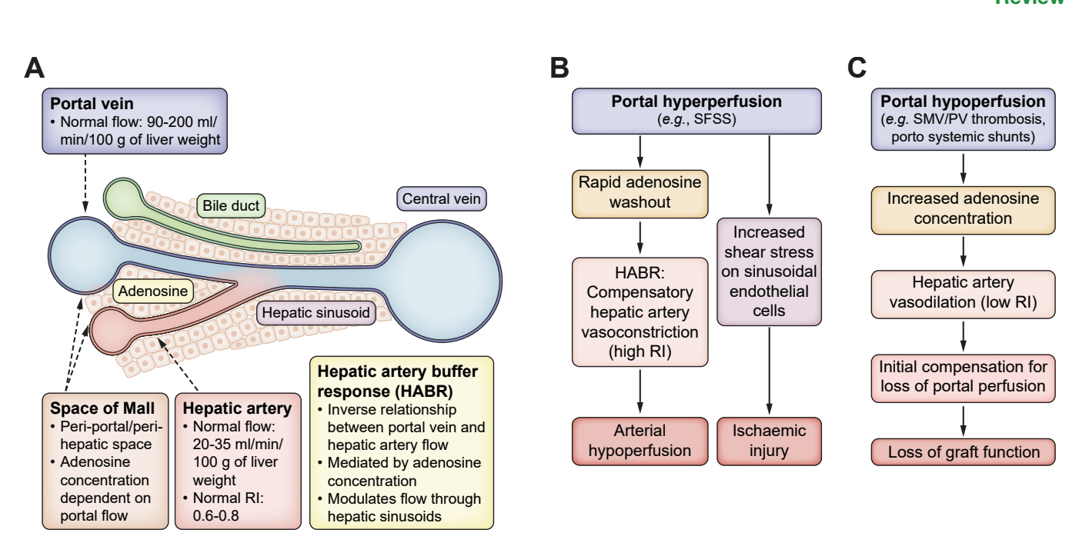
Mecanismo de control de los flujos del injerto
Wehrle CJ, Fujiki M, Satish S, Iuppa G, Campos L, Aucejo F, Kwon DC, Schlegel A, Pinna AD, Hashimoto K, Miller C, Quintini C, Diago Uso T. Mechanisms and management of graft inflow and outflow in liver transplantation. J Hepatol. 2025 Jul 5:S0168-8278(25)02324-4. doi: 10.1016/j.jhep.2025.06.024.
Notes:
INFLOW:
FLUJO PORTAL(FP): Tamaño del bazo, gasto cardiaco, shunt portosistémico
FLUJO ARTERIA HEPÁTICA(FAH): Buffer ( PF UP>>>> FAH DOWN)
OUTFLOW

Slide 5

Objetivo
Determinar si los flujos intraoperatorios en VP y AH predicen la disfunción primaria del injerto (DPI) y supervivencia del injerto
Notes:
El objetivo principal fue determinar si parámetros específicos de flujo portal y arterial, ajustados por peso del injerto, pueden predecir disfunción primaria y la supervivencia temprana del injerto.

Slide 6
Diseño del estudio
Cohorte retrospectiva (2014–2024)
472 pacientes con trasplante hepático ortotópico de donante fallecido (DME/DAC)
Flujo VP y AH medido tras reperfusión con VeriQ (Medistim). Ajustado por 100 g de peso hepático
Resultado primario: la incidencia de DPI, supervivencia del injerto
Notes:
Este es un estudio retrospectivo realizado en un único centro, el Hospital Universitario Virgen del Rocío (HUVR), que incluyó una cohorte de 472 pacientes sometidos a trasplante hepático ortotópico entre los años 2014 y 2024.
Durante la cirugía, medimos el flujo sanguíneo de la vena porta (VP) y de la arteria hepática (AH) utilizando el dispositivo VeriQ Flowmeter (Medistim), inmediatamente después de la reperfusión. Los valores obtenidos fueron normalizados por cada 100 gramos de peso del injerto hepático. Además, se recogieron parámetros hemodinámicos intraoperatorios y tiempos de isquemia fría y caliente.
La disfunción primaria del injerto (DPI) se definió como la alteración precoz de la función hepática sin evidencia de trombosis vascular ni rechazo agudo. Esta categoría incluye dos entidades clínicas:
Disfunción temprana del injerto (EAD), según los criterios de Olthoff, definida por la presencia de al menos uno de los siguientes: bilirrubina ≥10 mg/dL, INR ≥1.6 al día 7, o transaminasas (AST/ALT) >2000 UI/L.Fallo primario del injerto (FP), caracterizado por la necesidad de un retransplante o muerte del paciente dentro de las primeras 72 horas.”

Slide 7
Resultados

Slide 8
Variable | No DPI N=418(88.6%) | DPI N=54 (11.4%) | Total 472 | p-valor
Edad donante | 61 (50,8-71) | 58 (50,3-66) | 60 (50-71) | 0,148
IMC donante | 26.4 (22-29.4) | 26 (24-29.1) | 26.3 (24-29.5) | 0,814
Sexo donante Mujer Hombre | 171 (40,9%) 247 (59,1%) | 15 (27,8%) 39 (72,2%) | 186 (39,4%) 286 (60,6%) | 0,063
Peso del injerto(g) | 1486 (1253-1708,3) | 1610(1335-1910) | 1495(1262-1738,5) | 0,032
Edad receptor(años) | 58 (52-63) | 56 (50-61) | 58 (51-62) | 0,084
MELD | 14 (9-21) | 16 (11-21) | 14 (9-21) | 0,142
Tiempo isquemia fría(min) | 300 (255-355) | 350 (299,5-420) | 310 (260-360) | <0,001
Notes:
. La tasa de DISFUNCION PRIMARIA DEL INJERTO fue 11.4% de pacientes
. Como muesta en la tabla en el analisis univariante: e l peso del injerto,tiempo de isquemia fria
.

Slide 9
Variable | No DPI N=418(88.6%) | DPI N=54 (11.4%) | Total 472 | p-valor
Tiempo de isquemia caliente (min) | 34 (30-40) | 35 (30-41,5) | 34 (29-40) | 0,048
Flujo arterial (ml/min) | 183 (135-262) | 140 (102,3-200,8) | 180 (129-240) | <0,001
Flujo arterial ajustado peso(ml/min*100g)(RIC) | 12,3 (9,3-17,9) | 8,3 (6,6-12,1) | 11,9 (8,5-16,9) | <0,001
Flujo portal (ml/min) | 1390 (1100-1800) | 1200 (1010-1643) | 1390 (1100-1800) | 0,133
Flujo portal ajustado a peso (ml/min*100g) )(RIC) | 95,4 (70,4-123,4) | 69,8 (59,1-118) | 95,1 (68,7-125,7) | 0,009
Notes:
Time isquemia caliente, los flujos arterial y ajustado y el flujo portal ajustado a peso tuvieron significación estadística.

Slide 10
Variables | Análisis Univariante |  | Análisis Multivariante
 | OR (95%CI) | p-value | OR (95%CI) | p-value
Sexo Donante Mujer Hombre | 1.8 (0.962-3.368) | 0,063
Peso injerto | 1.0 (1.000-1.001) | 0,128
Tiempo isquemia fría | 1.007 (1.004-1.011) | <0,001 | 1.007 (1.004-1.011) | <0.001
Tiempo isquemia caliente | 1.006 (1.003-1.009) | <0,001
Flujo Arteria hepática ajustada peso | 0.859 (0.799-0.923) | <0,001 | 0.873 (0.817-0.932) | <0.001
Flujo vena porta ajustada peso | 0.995 (0.987-1.002) | 0,142
Notes:
En el análisis multivariante los dos factores independientemente asociados con mayor riesgo de DPI fueron: el tiempo de isquemia fria que tuvo un OR 1.007 (1.004-1.011)<0.001. Es decir a mayor tiempo de isquemia fría, mayor riesgo de DPI. (Es conocido cada minuto aumenta el riesgo de DPI). Además, el flujo de la arteria hepática ajustado a peso tuvo un ods radio 0.873 (0.817-0.932) con un p<0.001 (significativo). Es decir , a menor flujo arterial ajustado, mayor riesgo de DPI. (OR < 1 es protector: más flujo = menos riesgo).

Slide 11
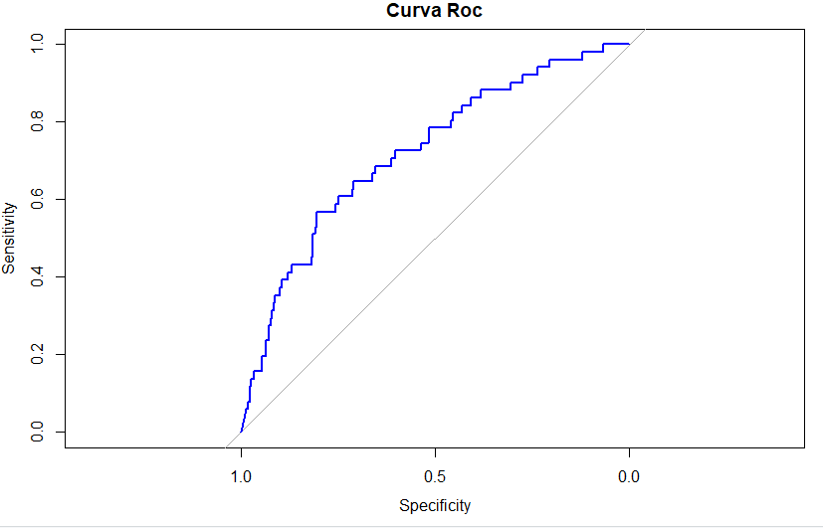
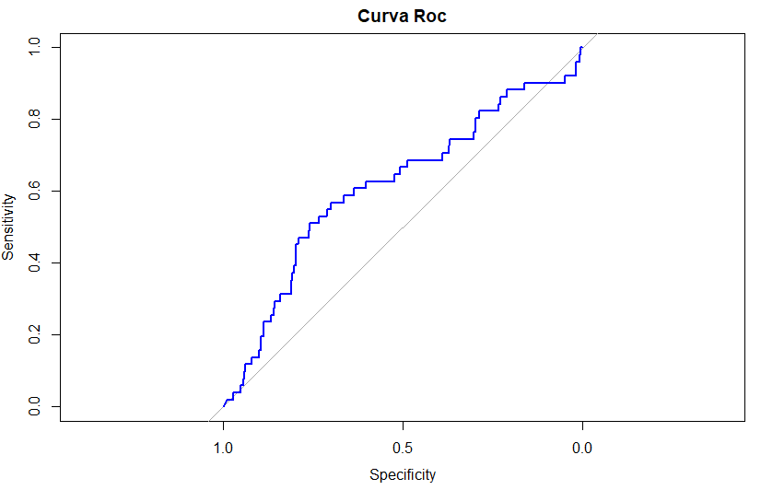
Curva ROC para el flujo arterial ajustado como predictor del DPI
Curva ROC para el flujo portal ajustado como predictor de DPI
AUC = 0,72; umbral = 9 mL/min/100g; sensibilidad = 57%, especificidad = 81%)
AUC = 0,61; umbral = 70mL/min/100g; sensibilidad = 50%, especificidad = 75%).
Notes:
La capacidad predictiva del flujo arterial fue moderada (AUC [area bajo la curva] = 0.72), con una buena especificidad como muestra la curva ROC. En cambio, el flujo portal mostró menor valor predictivo (AUC = 0.61). El área bajo la curva de 0.72, indica una capacidad predictiva moderada para disfunción primaria del injerto. El punto de corte óptimo identificado fue de 9 mL/min por 100 gramos, con una especificidad alta (81%) y sensibilidad moderada (57%), lo que significa que este valor es útil para descartar LA PROBILIDAD DE PRESENTAR DPI cuando el flujo es adecuado ( encima de este valor), Por otro lado, predecir en aquellos casos con bajo flujo la probilidad de DPI y tomar algunas medidas intraoperatorias ( ej, mejorar de la hemodinamia, etc)

Slide 12
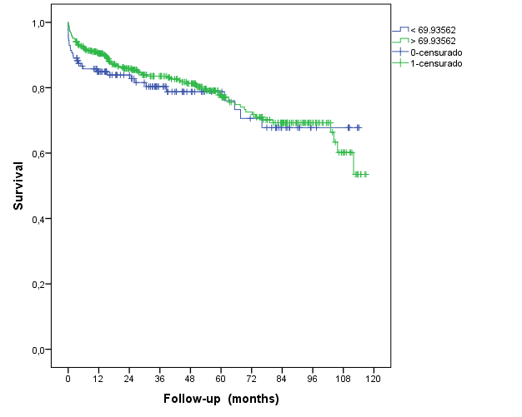
Supervivencia del injerto al año por flujo portal intraoperatorio
La curva de Kaplan-Meier muestra una reducción de la supervivencia del injerto a 1 año en pacientes con flujo portal < 70 mL/min/100g (P = 0,048).
Notes:
En esta curva de Kaplan-Meier comparamos la supervivencia de los pacientes según el flujo portal ajustado a peso Como se observa, aquellos con un flujo menor de 70 mL/min/100g (línea azul) presentaron una menor supervivencia a lo largo del seguimiento. Esta diferencia fue estadísticamente significativa, con un valor p de 0.048, lo que confirma el valor pronóstico del flujo portal intraoperatorio sobre la supervivencia del injerto al año.”

Slide 13
TIPO DE DONANTE VS FLUJOS AJUSTADOS A PESO
TIPO DE DONANTE VS FLUJOS AJUSTADOS
TIPO FLUJO | ME | DAC | p-valor
Flujo Arteria Hepática ajustada peso del injerto, mediana (RIC) | 12.0 (8.6-17.1) | 12.3 (8.6-17.0) | 0.423
Flujo portal ajustada peso del injerto, mediana (RIC) | 97.4 (70.4-125.4) | 84.2 (63.5-130.4) | 0.313

Slide 14
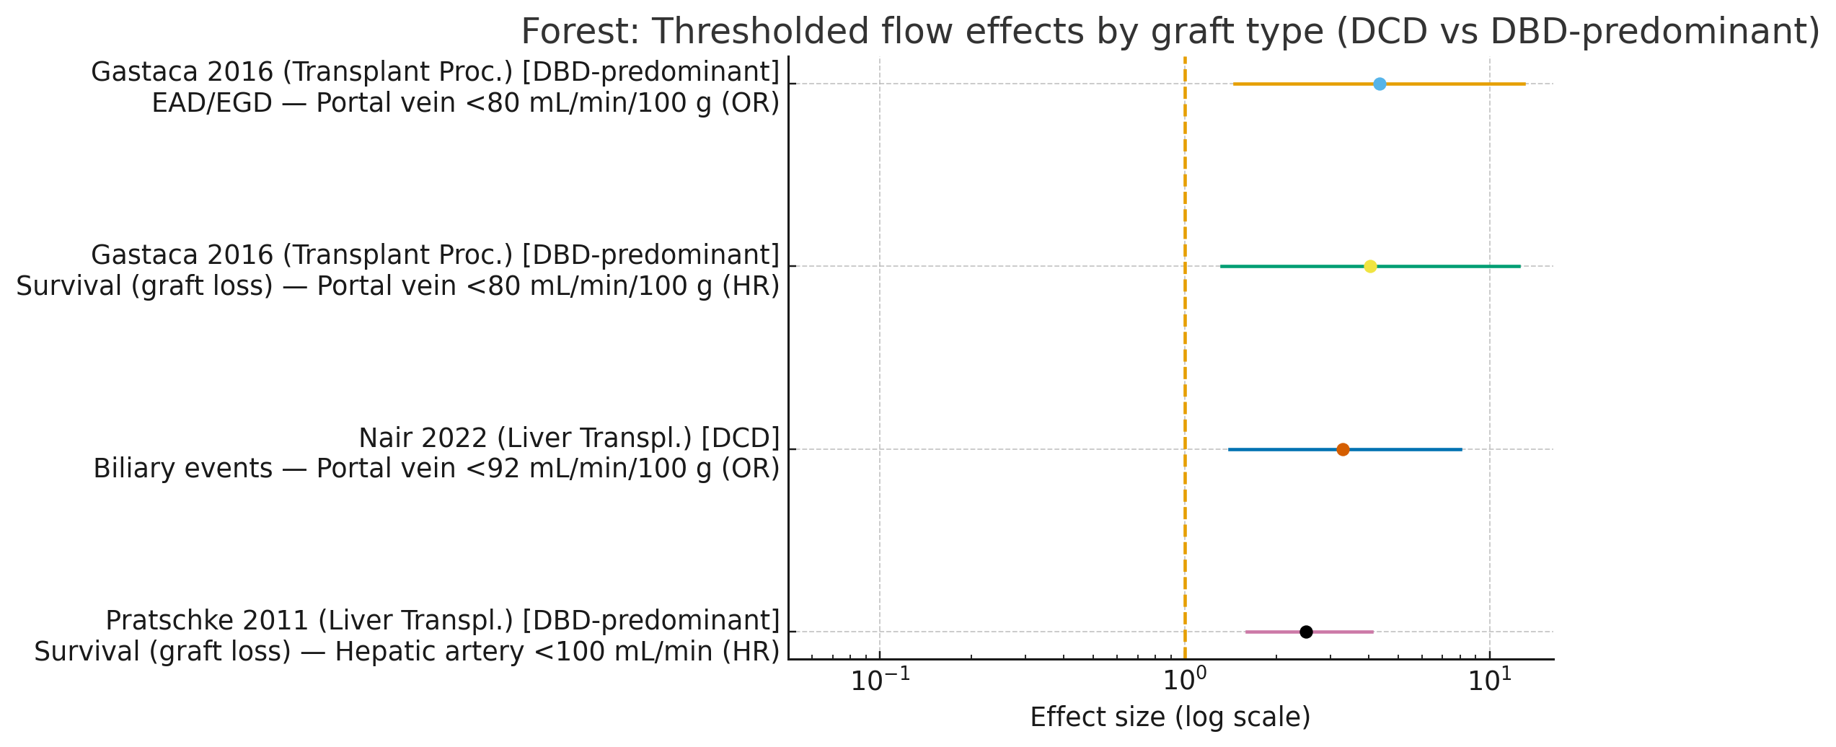
FLUJOS Y TIPO DE DONANTE
DPI: OR por +10 = 0.873 (IC 95% 0.817–0.932; p<0.001).
Notes:
aumentar el flujo arterial por pasos de 10 mL/min/100 g se asocia con una reducción proporcional del riesgo

Slide 15
Conclusiones
Flujos intraoperatorios predicen DPI y supervivencia del injerto a un año.
Umbrales propuestos:
PV > 70 mL/min/100g
HA > 10 mL/min/100g
Necesidad de estudios multicéntricos de validación.

Slide 16
UTILIDAD DE LOS FLUJOS HEPÁTICOS INTRAOPERATORIOS
Paso | Situación | Acción | Objetivo clínico
1 | Medir PVF y HAF 5–10 min , previo y tras reperfusión | Usar TTFM (VeriQ/Transonic) ajustado por 100 g de injerto | Establecer valores basales fiables
2 | PVF <90-100/min/100 g | Revisar causa técnica/hemodinámica (torsión, kinking, hipotensión) | Evitar hipoperfusión → riesgo de DPI / supervivencia
3 | HAF baja sostenida 9-10 mL/min/100g | Revisar anastomosis, vasoespasmo, trombosis; considerar vasodilatadores | Prevenir complicaciones, DPI biliares y vasculares
4 | PVF ≥250 mL/min/100 g + HAF baja | Modular inflow portal (ligadura/embolización esplénica, banding) | Prevenir hiperperfusión y daño sinusoidal
Notes:
Impacto de PIM(Portal Inflow modulation) en la optimización del graft
Impacto hemodinámico de las maquinas de perfusión(NMP;HOPE)
Concepto FGS
Estrategias de manejo hemodinámico en el contexto del TH

